Slide 1
Работа или учёба - как найти точки соприкосновения между 1С-франчайзи и учебными заведениями
Важдаев Андрей Николаевич Доцент ТУСУР, к.т.н., директор ООО «Дельта» wazdaev@ngs.ru
Notes:
Здравствуйте коллеги! Я Важдаев Андрей, доцент кафедры Автоматизированных систем управления Томского университета систем управления и радиоэлектроники, а также директор компании ООО Дельта (работаем с 2006 года).
Задаче, как сделать так, чтобы учебные заведения были интересны 1С-франчайзи, а 1С-франчайзи были заинтересованы в сотрудничестве с учебными заведениями, посвящено немало материалов и докладов. В данной работе автор попробует дать свои рекомендации по нахождению «общего языка» между учебными заведениями (далее по тексту УЗ) и фирмами 1С-франчайзи (далее по тексту 1С-франчайзи или 1С-компании).
В докладе используются фразы и кадры из кинофильма «Операция Ы или новые приключения Шурика».
В докладе много отсылок на корпорации уровня Газпрома и Росатома, то, по моему мнению, они своему масштабу по числу специалистов и погружённости в ИТ они становятся сопоставимы со всей сетью 1С-франчайзи во главе с фирмой 1С и, в связи с переходом на отечественное ПО, франчайзи 1С конкурируют с ними за кадры. Денежных средств у них, конечно, гораздо больше. Но я и хотел показать на этих примерах, что такие большие и богатые корпорации строят свою деятельность именно на сотрудничестве с УЗ, хотя они могли бы позволить создать полноценные УЗ и в них обучать специалистов «под себя» или покупать «задорого» специалистов на рынке труда. Но они осознали неэффективность такого пути и активно сотрудничают с УЗ. Вот и франчайзи надо смотреть на успешный опыт таких «монстров» и брать из него положительный опыт.
Предлагаемые в ходе доклада решения выделены жирным цветом.

Slide 2
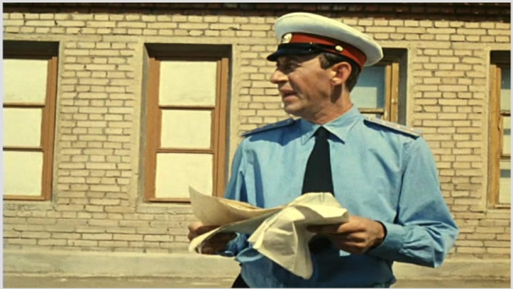
Взаимодействия УЗ и 1С-франчайзи
11. Базовая кафедра 1С
10. Работа в качестве преподавателя УЗ
9. Конкурсы и олимпиады
8. Руководство ВКР
7. Практика студентов в компании
6. Участие в защите ВКР и гос.экзаменах
5. Участие в разработке учебных планов и программ
4. Участие в конференциях и круглых столах УЗ
3. Мастер-классы по 1С, профориентация
2. Экскурсии в компанию и дни открытых дверей
- Огласите весь список, пожалуйста.
1. Деловые контакты с представителями УЗ
Notes:
Пару лет назад на партнёрской конференции 1С я рассказывал про возможные способы организации процесса взаимодействия с учебными заведениями. Слайд из того доклада сейчас на экране.
А какой способ взаимодействия между УЗ и 1С-франчайзи вы считаете самым эффективным?
Выберите пару взаимодействий, которые, по вашему опыту, наиболее эффективно обеспечивают процесс взаимодействия между УЗ и 1С-франчайзи.
Я для себя выделяю: №6. «Участие в защите ВКР и гос.экзаменах», а также на №8. «Руководстве дипломными работами студентов».

Slide 3
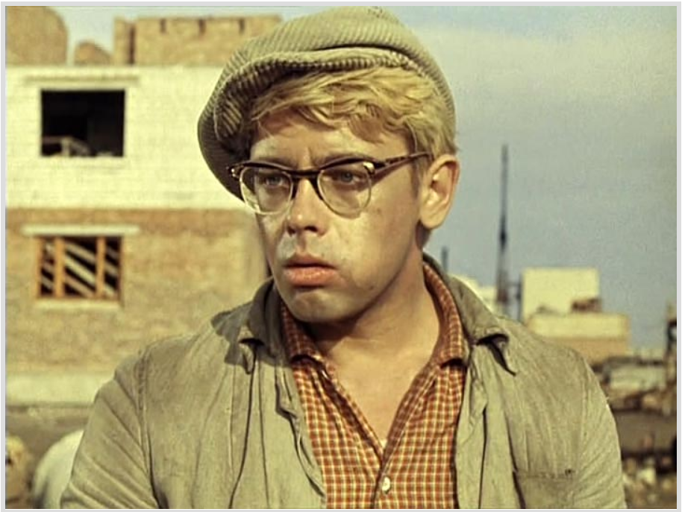
Подготовка специалистов
Многие специалисты по работе с кадровым потенциалом (даже в крупных корпорациях) уверены, что нельзя полностью заменить работу УЗ и самостоятельно подготовить нужных специалистов.
Компаниям необходимо организовывать разнообразные программы сотрудничества и взаимодействия с УЗ.
- Значит, на стройке работаете?
- Подрабатываю.
Notes:
Для начала стоить сказать, что многие специалисты по работе с кадровым потенциалом, даже в крупных компаниях уровня «Газпрома» или «Росатома», говорят, что нельзя полностью заменить работу УЗ и полностью самостоятельно подготовить нужных специалистов. Поэтому компаниям необходимо организовывать разнообразные программы сотрудничества и взаимодействия с УЗ.

Slide 4
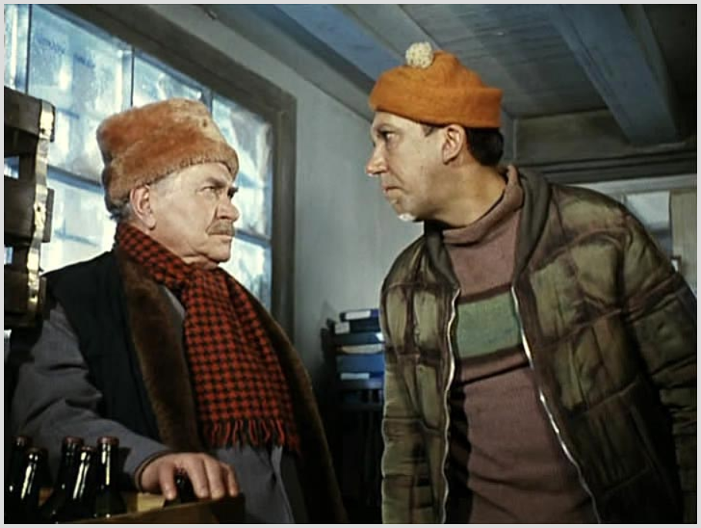
Горизонт планирования
Существует противоречие: 1С-франчайзи планируют свою деятельность на ближайший год-два, а программы обучения рассчитаны на три-четыре-пять лет (в зависимости от профиля и уровня образования).
Сложно спрогнозировать, насколько выпускник УЗ будет востребован после окончания обучения.
УЗ должно оперативно реагировать на изменения в сфере IT и оперативно решать вопросы адаптации образовательного процесса в течение всего периода обучения.
Существуют финансовые, временные, регламентные, кадровые и другого рода ограничения.
- Вот что мы имеем на сегодняшний день. - Не мы, а вы.
Notes:
Ещё один важный момент при взаимодействии бизнеса и УЗ – это горизонт планирования. Тут возникает противоречие – 1С-франчайзи планируют свою деятельность на ближайший год-два, а программы обучения рассчитаны на три-четыре-пять лет (в зависимости от профиля и уровня образования). По этой причине очень сложно спрогнозировать, насколько выпускник УЗ будет востребован после окончания обучения. Получается, что УЗ должно оперативно реагировать на изменения в сфере IT и оперативно решать вопросы адаптации образовательного процесса в течение всего периода обучения. Однако, это очень сложно реализовать практически, т.к. есть финансовые, временные, регламентные, кадровые и другого рода ограничения. Кроме того, часть таких ограничений сложно спрогнозировать.
Из моего опыта – ООП (основная образовательная программа) всегда создаётся ещё до набора студентов и сразу на весь период обучения. В неё включаются базовые рабочие планы (РП), в которых уже прописаны кредиты (зачётные единицы). Конечно, преподаватели актуализируют свои РП, но вот кредиты, зафиксированные в ООП, уже не так просто изменить – это должно проходить индивидуально для каждой РП путём принятия решения администрацией УЗ и часто делается неоперативно.

Slide 5
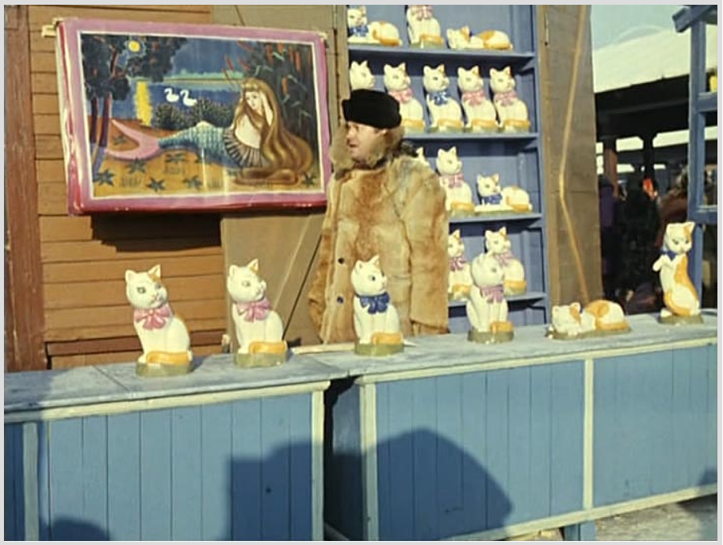
Разные реальности
УЗ находятся в одной реальности, а 1С-франчайзи – в несколько (или совершенно) другой.
Бизнесу нужны быстрые и качественные результаты, которые достигаются грамотными и квалифицированными сотрудниками, а УЗ – продолжительные и насыщенные образовательные программы, которые могут быть хорошо освоены мотивированными и умными студентами.
В УЗ часто нет специалистов-преподавателей с опытом практической работы в соответствующей сфере, а также бюджетов, которые могут выделяться на практическую подготовку.
УЗ необходимо направлять учащихся на реальные практики по специальности.
- Тренируйся лучше... на кошках.
Notes:
Получается, что УЗ находятся в одной реальности, а 1С-франчайзи – в несколько (или совершенно) другой. Бизнесу нужны быстрые и качественные результаты, которые достигаются грамотными и квалифицированными сотрудниками, а УЗ – продолжительные и насыщенные образовательные программы, которые могут быть хорошо освоены мотивированными и умными студентами.
Усугубляются всё это еще и тем, что в УЗ часто нет специалистов-преподавателей с опытом практической работы в соответствующей сфере, а также бюджетов, которые могут выделяться на практическую подготовку (это к вопросу о финансовых и кадровых ограничениях).
УЗ необходимо направлять учащихся на реальные практики по специальности. А франчайзи не надо ставить отметку о прохождении практики без такой практики.

Slide 6
Поиск готовых или воспитание своих
Выбор между двумя основными направлениями по обеспечению кадрами: поиск готовых специалистов на рынке труда или воспитание собственных.
Решение этой задачи зависит как от стратегий компаний и УЗ, так и от наличия необходимых специалистов в области 1С на рынке труда.
Процесс синхронизация подготовки специалистов с УЗ, с одной стороны, сокращает процесс адаптации новых сотрудников, а с другой – позволяет набирать наиболее талантливых выпускников.
- Ну, теперь поработаем.
- Сработаемся.
Notes:
Другой вопрос, который тесно связан с вышесказанным, это выбор между двумя основными направлениями по обеспечению кадрами: поиск готовых специалистов на рынке труда или воспитание собственных. Причем данный вопрос актуален и для бизнеса и для УЗ. Стоит сказать, что решение этой задачи зависит как от стратегий компаний и УЗ, так и от наличия необходимых специалистов в области 1С на рынке труда. И если посмотреть на опыт таких крупных компаний, как «Росатом», то там считают, что в долгосрочной перспективе компании выгоднее и правильнее всего организовать процесс синхронизация с УЗ, что, с одной стороны, сокращает процесс адаптации новых сотрудников, а с другой – позволяет набирать наиболее талантливых выпускников, используя механизмы отбора ещё на этапе обучения. Если же 1С-франчайзи занимаются только поиском новых сотрудников на рынке труда, то возникают риски, т.к. потребуется правильно оценивать уровень квалификации будущего сотрудника. А для этого потребуется или решать задачи проведения дорогостоящих оценочных мероприятий или идти на риск найма сотрудника с несоответствующей квалификацией.

Slide 7
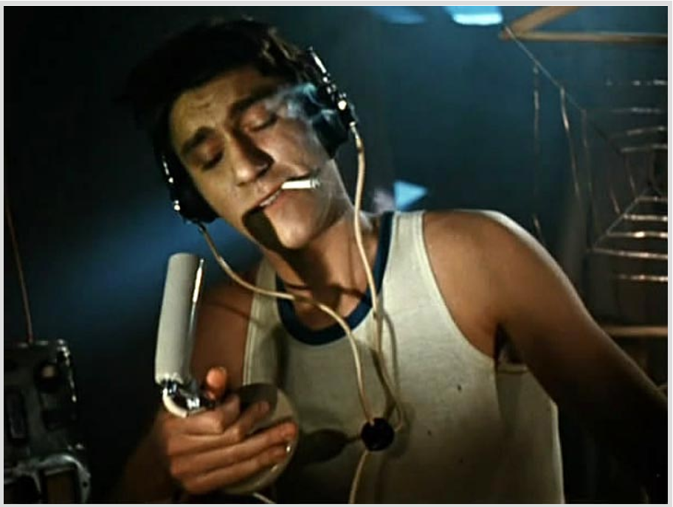
Бизнес учебным заведениям
1С-франчайзи необходимо обеспечивать участие своих специалистов в учебных процессах: вести занятия, участвовать в проведении практики, выступать в качестве руководителей выпускных работ, проводить мастер-классы и дни карьеры, участвовать в профильных олимпиадах и конкурсах, принимать участие в работе экзаменационных комиссий и т.д.
Это реальная возможность заинтересовать и мотивировать учащихся в изучении и последующей работе в сфере 1С.
- Как слышно? Как меня слышишь? Прием.
Notes:
Возвращаясь к вопросу синхронизации 1С-франчайзи с УЗ, стоит сказать, что её необходимо осуществлять с обеих сторон и с активным участием мотивированных как специалистов от бизнеса, так и от учебных заведений. Со стороны 1С-франчайзи необходимо обеспечивать участие специалистов в учебных процессах: они могут вести занятия, участвовать в проведении практики, выступать в качестве руководителей выпускных работ, проводить мастер-классы и дни карьеры, участвовать в профильных олимпиадах и конкурсах, принимать участие в работе экзаменационных комиссий и т.д. Путём участия в образовательных процессах сотрудников 1С-компаний появляется возможность заинтересовать и мотивировать учащихся в изучении и последующей работе в сфере 1С.

Slide 8
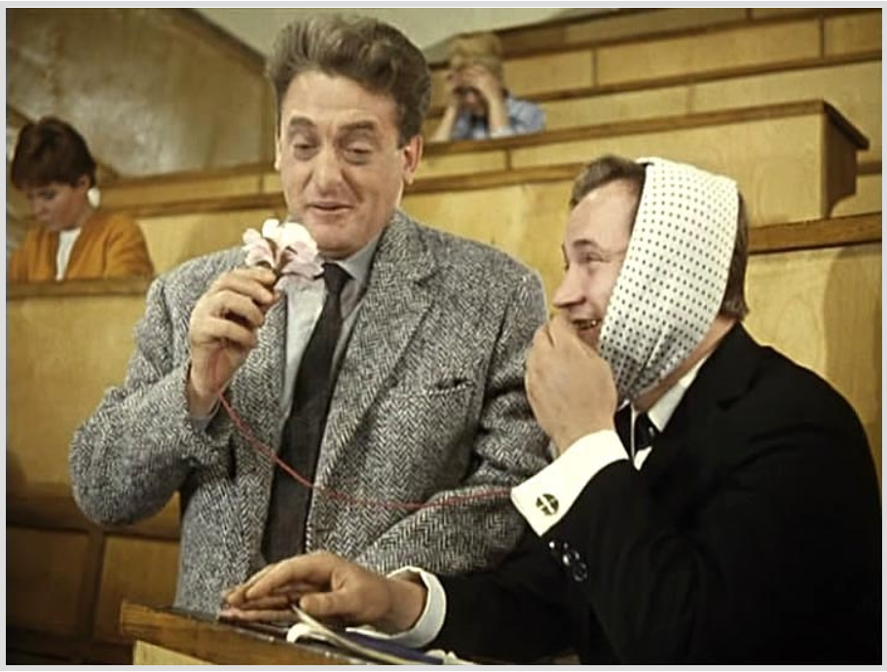
Учебные заведения бизнесу
Администрации УЗ и преподавателям необходимо активно работать с бизнесом и принимать реальное участие в решении практических задач 1С-франчайзи.
Форма такого участия может быть различной: трудоустройство в 1С-компанию на часть ставки, участие в хакатонах и конкурсах по решению практических задач 1С-франчайзи, разбор на практиках реальных кейсов от компаний 1С, написание курсовой и дипломной работ в рамках решений реальных задач в 1С-компаниях и т.п.
- Профессор, конечно, лопух, но аппаратура при нём-мм, при нём-мм!
Notes:
Со стороны УЗ административному персоналу и преподавателям также необходимо активно работать с бизнесом и принимать реальное участие в решении практических задач 1С-франчайзи. Форма такого участия может быть различной: трудоустройство в 1С-компанию на небольшую часть ставки, участие в хакатонах и конкурсах по решению задач 1С-франчайзи, разбор на практических занятиях реальных кейсов от компаний, написание курсовой и/или дипломной работы в рамках решения существующих вопросов в 1С-компаниях и т.п.

Slide 9
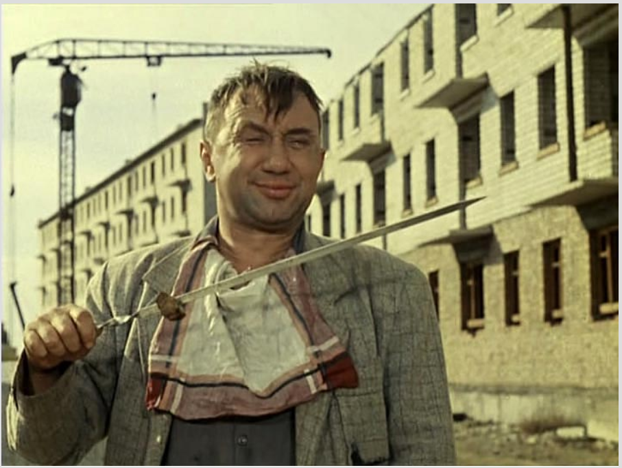
Бизнес учащемуся
Небольшой пример, когда учащийся УЗ приходит на практику в 1С-франчайзи и показывает себя с хорошей стороны.
1С-компания захочет, чтобы учащийся продолжил работать у них.
При этом может страдать образовательный процесс, т.к. учащийся уделяет работе больше внимания.
Бизнес должен способствовать тому, чтобы его практиканты учились – это и в бизнес приносит новое и «прививает» будущему сотруднику принцип lifelong learning.
- Я говорю, кто не работает, тот ест! Учись, студент!
Notes:
Рассмотрим небольшой пример, когда учащийся УЗ приходит на практику в 1С-франчайзи и показывает себя с хорошей стороны. Безусловно, 1С-компания захочет, чтобы учащийся продолжил работать у них. В ряде случаев так и происходит, при этом страдает образовательный процесс, т.к. учащийся уделяет работе больше внимания.
«Опытные» сотрудники франчайзи могут говорить учащимся - мол мы не имеем соответствующего образования, а зарабатываем много.
Можно перефразировать легендарную фразу: «Я говорю, кто не учится, тот ест! Учись, студент!»
Зачем вообще учиться.
Бизнес должен способствовать тому, чтобы его практиканты учились (желательно, хорошо) – это и в бизнес приносит новое и «прививает» будущему сотруднику принцип lifelong learning. Также, это снижает вероятность эмоционального выгорания.

Slide 10
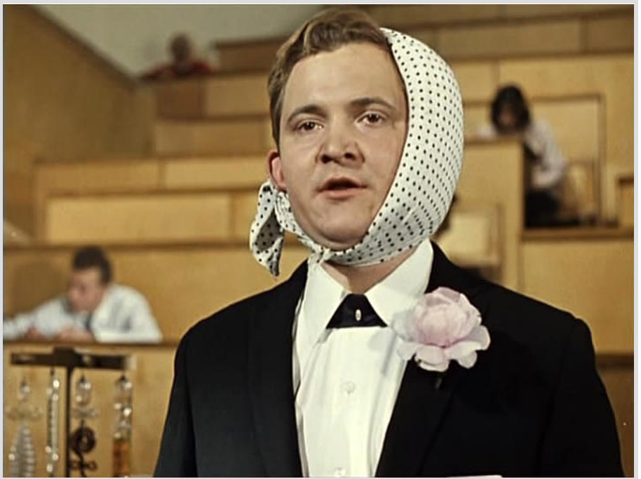
Инновации в учебном процессе
Когда 1С-франчайзи выходит в УЗ с инициативой участия в образовательном процессе с практической стороны и предлагает реальные кейсы в качестве заданий на практические занятия, то УЗ очень редко внедряют в свой процесс такого рода задания, оставляя давно проверенные, понятные и выверенные упражнения.
1С-франчайзи необходимо потратить свои ресурсы и «упаковать» реальный кейс в формат, принятый для такого рода заданий в УЗ.
- А это в связи с чем? У вас сегодня, наверное, какой-нибудь праздник?
- Экзамен для меня - всегда праздник, профессор!
Notes:
С другой стороны, когда 1С-франчайзи выходит в УЗ с инициативой участия в образовательном процессе с практической стороны и предлагает реальные кейсы в качестве заданий на практические занятия, то УЗ очень редко внедряют в свой процесс такого рода задания, оставляя давно проверенные, понятные и выверенные упражнения.
Это связано и горизонтом планирования в УЗ и в ограничениях ресурсах. Также УЗ более консервативны в сравнении с 1С-франчайзи.
бизнес только даёт задание, 1С-франчайзи необходимо потратить свои ресурсы и «упаковать» реальный кейс в формат, принятый для такого рода заданий в УЗ.

Slide 11
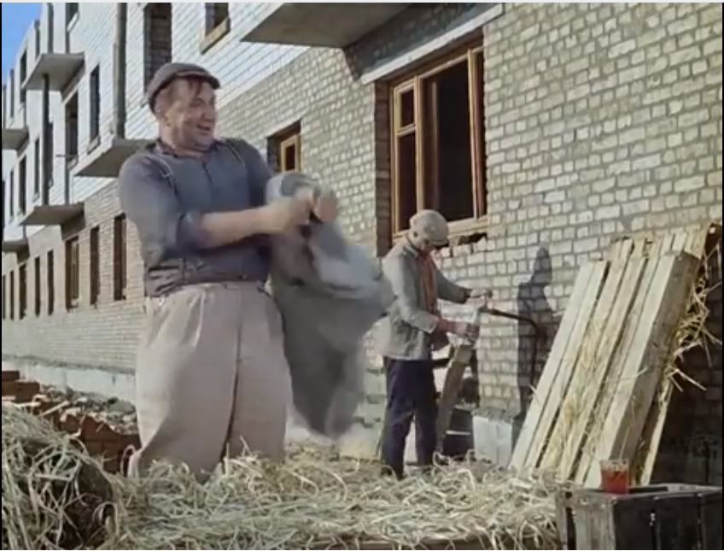
Диалог и компромисс
Необходим честный открытый диалог и поиск компромиссов между интересами УЗ и бизнеса.
1С-франчайзи должен «позволять» учиться своим практикантам (даже тому, что напрямую не связано с его бизнес-процессами).
УЗ должно формировать программу своего обучения с учётом текущих (и перспективных) задач бизнеса, брать в качестве кейсов его текущие задачи и предлагать свои решения.
Каждой стороне требуется демонстрировать неподдельную заинтересованность друг в друге и оказывать реальную посильную помощь.
- Пойми, студент, сейчас к людям надо помягше. А на вопросы смотреть - ширше!
Notes:
Необходим честный открытый диалог и поиск компромиссов между интересами УЗ и 1С-франчайзи.
При этом 1С-франчайзи должен «позволять» учиться своим практикантам (даже тому, что никак напрямую не связано с его бизнес-процессами), а УЗ должен формировать программу своего обучения с учётом текущих (и перспективных) задач 1С-франчайзи, брать в качестве кейсов его текущие задачи и предлагать свои решения.
Каждой стороне требуется демонстрировать неподдельную заинтересованность друг в друге и оказывать реальную посильную помощь.

Slide 12
Спасибо за внимание!
Обратная связь – на почту wazdaev@ngs.ru
Notes:
В заключении стоить сказать, что процесс поиска компромисса (того самого «общего языка») между УЗ и 1С-франчайзи является двусторонним и возможен только в случае постоянного диалога и нахождения взаимовыгодных решений между всеми его участниками.

